Slide 1

士師記1章-3章6節
心靈的悲劇

Slide 2
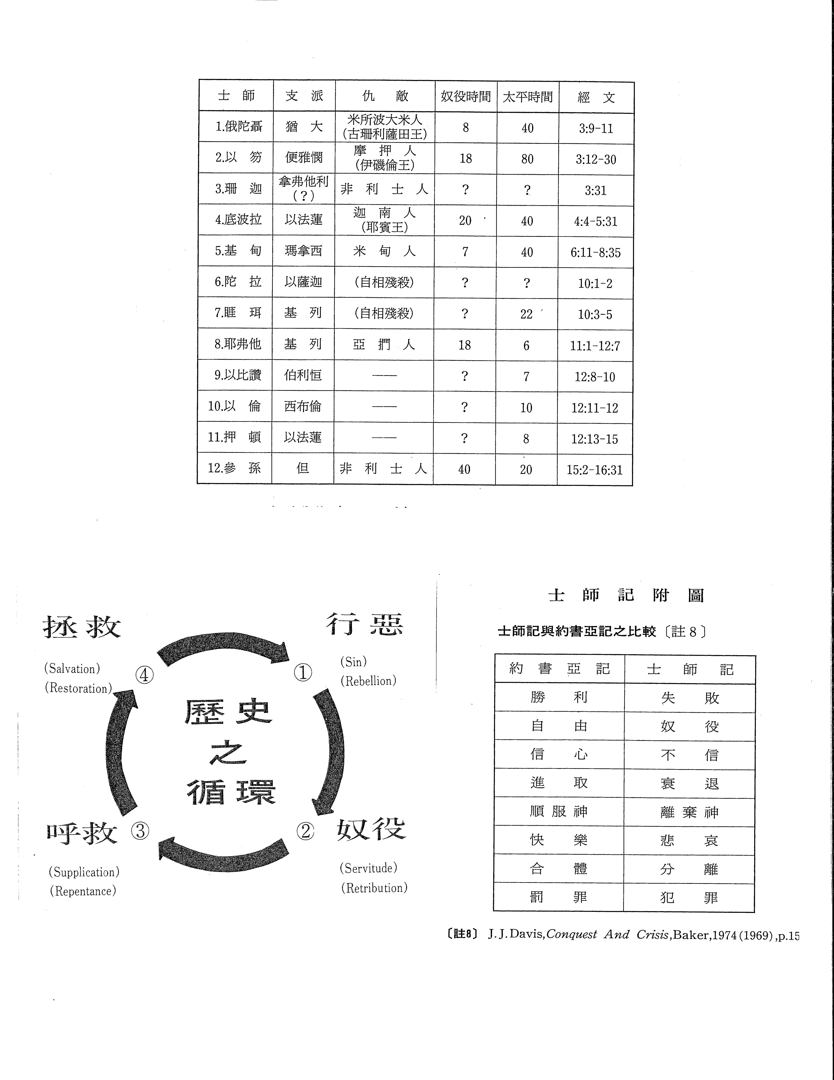
【舊約概論】馬有藻

Slide 3
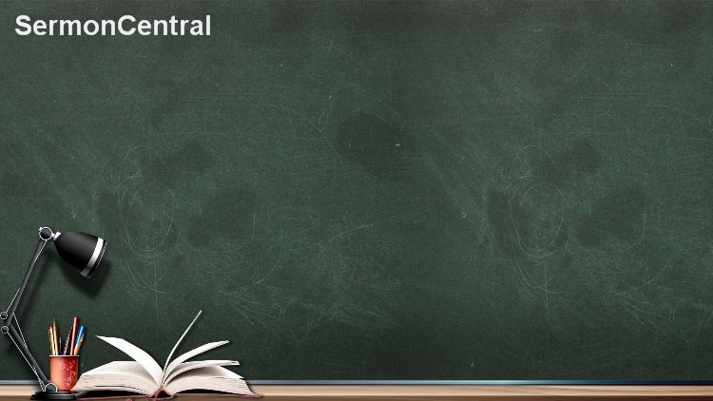

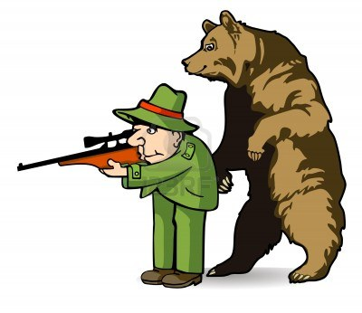
士師記 1:1-3:6 『妥協的失敗』
隧道進口處
勝利後的危機：「致命的妥協」
兩個導言：
政治性 –1:1-2:5
宗教性 –2:6-3:6
戰事情況
信仰情況

Slide 4
士師記 1:1-3:6 『妥協的失敗』
一.敗落的開始
從「吉甲」到「波金」
輥(書5:9)
哭(士2:5)
對付肉體：
靈程第一站
誰在哭呢？
為什麼哭？
人哭神也哭
為罪帶來的後果
還是為了罪的惡

Slide 5

士師記 1:1-3:6 『妥協的失敗』
一.敗落的開始
「沒有趕出」第一章出現8次
= 妥協
A.容讓
─替自己解釋，原諒自己
Pluralism (多元化)
那些是我常用的藉口？
Tolerance (包容力)
Approval (贊同感)
Coexist = 共存

Slide 6
士師記 1:1-3:6 『妥協的失敗』
一.敗落的開始
B.不切底
神為何要除滅迦南人？
•為神憎惡 (參創15:16)
•性淫亂
•孩童獻祭
最後敵人變成主人！
什麼是我靈命的仇敵？

Slide 7
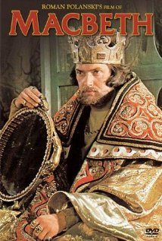
士師記 1:1-3:6 『妥協的失敗』
二.妥協的原因
─ 姑息政策
A.「有鐵車」(1:19) = 怯敵
太困難了、不可能...
參4:1-3, 15-16
不是鐵車厲害，而是人不願付代價
「沒有聽從」(2:2) 沒把神的命令當回事
每個支派都沒有盡責
每個人的失敗加在一起，整個國家就
陷入悲慘狀態

Slide 8
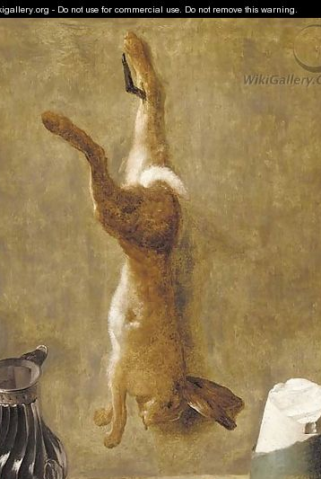
士師記 1:1-3:6 『妥協的失敗』
二.妥協的原因
B.「卻執意」(1:27) = 懶惰
看世界的威脅大過神的應許
C.「使迦南人服苦」(1:28)
= 貪心，有利可圖
The problem of co-existence
信仰沒有傳承 (2:6-10)
缺乏教導？缺乏榜樣？(利10:11, 申31:13)
≠
「知道」神 「信靠」神
要將屬靈的原則及信心的典範傳給下一代

Slide 9
士師記 1:1-3:6 『妥協的失敗』
三.妥協的後果
A.有力量壓制 不能勝過 被仇敵控制
(參1:28, 32, 34)
B.違命 結盟 通婚 拜偶像 離棄神
(參3:5-6)
靈性低沉是逐漸的，離開主也是慢性的
既然以列人「沒有趕出」耶和華就「留下」
「要試驗」、「又學習」(3:1, 2, 4)

Slide 10
士師記 1:1-3:6 『妥協的失敗』
四.靈性四重奏
犯罪
神
受苦
功課
拯救
學到了
呼求
學不到

Slide 11
士師記 1:1-3:6 『妥協的失敗』
失敗中的曙光
A.禱告求問神 (1:1) –永遠是人成功的因素
彰顯神的主權，表明人的順服
B.彼此合作 (1:3) –猶大求西緬同往
禱告之後的最佳行動
C.效法前人榜樣 (1:8) –約書亞的爭戰模式
繼承上一代未完成的使命

Slide 12
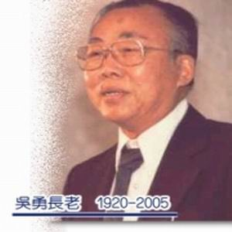
士師記 1:1-3:6 『妥協的失敗』
結論
在不該妥協之處妥協，結果往往不可收拾
沒有一個罪是單獨犯的，第一罪引來第二罪
注重家庭靈性教育
如何復興？
復興在於禱告，且在禱告中認罪
復興不是人數增加、
奉獻增加、活動增加...
乃是人的回轉，讓神
在人心中恢復首要地位

